Slide 1

Programmeren C#

Slide 2
Doel:
Het aantonen van
programmeervaardigheden
met gebruik van
enkele gevorderde concepten

Slide 3
Basiskennis
Value vs Reference Types
Functions / Methods – Stack
Memory Representation

Slide 4
Gevorderde Concepten:
Object Georiënteerd Programmeren
Recursie
Linked Lists

Slide 5
Toetsing
Tentamen C#
Programmeer opdracht
Web Applicatie
Windows / Desktop Applicatie
Doel
Aantonen basisvaardigheden programmeren +

Slide 6
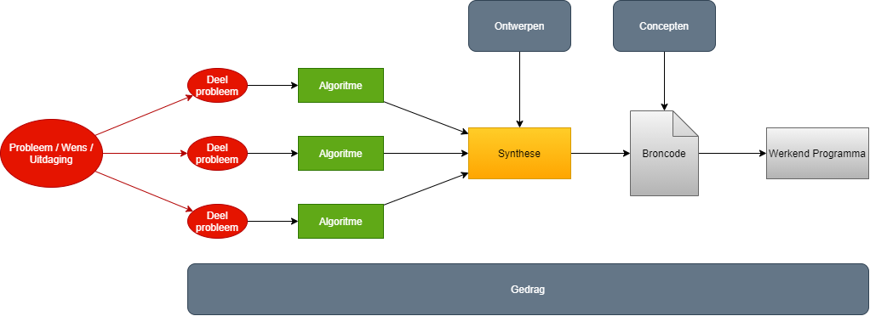
Programmeren?!

Slide 7
Booleaanse Logica
Booleaanse Logica
Combinatie van beweringen die WAAR of ONWAAR oplevert
10 is kleiner dan 11
12 is groter dan 6
25 januari valt op een dinsdag
Combinaties
10 is kleiner dan 11 EN morgen is het woensdag ➔ WAAR EN ONWAAR
Operators
EN (and , &&)
OF (or, ||)
NIET (not, !)
Exclusieve OF (xor, ^)
Expressies:
Is gelijk aan (==)
Is niet gelijk aan (!=)
Is groter dan (>=)
Is kleiner dan (<=)
In Javascript kennen we ook:
=== ➔ Is exact gelijk aan (waarde + type)
!== ➔ Is niet exact gelijk aan (type + waarde zijn ongelijk)
https://docs.microsoft.com/en-us/dotnet/csharp/language-reference/operators/boolean-logical-operators

Slide 8
Booleaanse Logica - 2
De volgende constructies leunen op Booleaanse Logica
IF – ELSE
WHILE
DO – WHILE
Ternary Operator
Expr ? True-result : false-result
Let op Conditional AND / OR
(expr1 && expr2)
Als expr1 == FALSE is zal expr2 nooit bekeken worden
Let op: als expr2 dus een functie is, wordt deze nooit aangeroepen!
Condition OR
(expr1 || expr2)
Als expr1 == TRUE is zal expr2 nooit bekeken worden
https://docs.microsoft.com/en-us/dotnet/csharp/language-reference/operators/conditional-operator

Slide 9
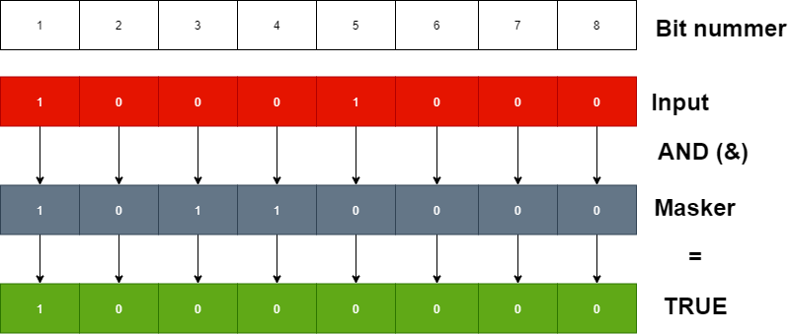
Representatie in het geheugen – Boolean AND

Slide 10

Representatie in het geheugen – Boolean OR

Slide 11
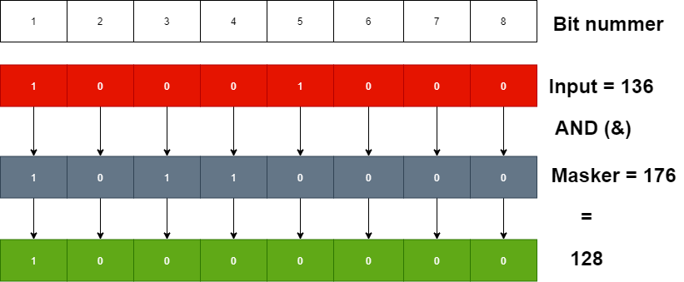
Representatie in het geheugen – Bitwise AND

Slide 12
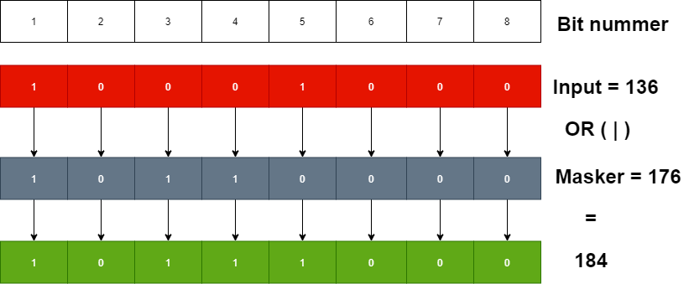
Representatie in het geheugen – Bitwise OR

Slide 13
Booleaanse Logica
Booleaanse Logica
Combinatie van beweringen die WAAR of ONWAAR oplevert
10 is kleiner dan 11
12 is groter dan 6
25 januari valt op een dinsdag
Combinaties
10 is kleiner dan 11 EN morgen is het woensdag ➔ WAAR EN ONWAAR
Operators
EN (and , &&)
OF (or, ||)
NIET (not, !)
Exclusieve OF (xor, ^)
Expressies:
Is gelijk aan (==)
Is niet gelijk aan (!=)
Is groter dan (>=)
Is kleiner dan (<=)
In Javascript kennen we ook:
=== ➔ Is exact gelijk aan (waarde + type)
!== ➔ Is niet exact gelijk aan (type + waarde zijn ongelijk)
https://docs.microsoft.com/en-us/dotnet/csharp/language-reference/operators/boolean-logical-operators

Slide 14
Booleaanse Logica - 2
De volgende constructies leunen op Booleaanse Logica
IF – ELSE
WHILE
DO – WHILE
Ternary Operator
Expr ? True-result : false-result
Let op Conditional AND
(expr1 && expr2)
Als expr1 == FALSE is zal expr2 nooit bekeken worden
Let op: als expr2 dus een functie is, wordt deze nooit aangeroepen!
https://docs.microsoft.com/en-us/dotnet/csharp/language-reference/operators/conditional-operator

Slide 15
Recursie
Een vijfde soort lus
Gebruik de stack!
Handig of juist héél vervelend?!

Slide 16
Recursie
Recursie is het mechanisme waarbij een probleem wordt opgedeeld in twee delen:
Een oplossing voor deelprobleem voor 1 geval
Gecombineerd met
Een oplossing voor de resterende delen
Voorbeelden:
Met een lijst: van het eerste element, gecombineerd met het probleem van de rest van de lijst
Met getallen: het probleem van getal x, gecombineerd met alle getallen kleiner dan x.

Slide 17
Probleem: te weinig informatie
Recursie is uitermate geschikt in onderstaande situaties
Repeterende berekeningen die resultaten van een vorige berekening nodig hebben
f(n) = f(n-1) * 2
Boomstructuren inspecteren / behandelen
stamboom
Lijsten
Overeenkomst: je hebt vaak te weinig informatie over 1 situatie

Slide 18
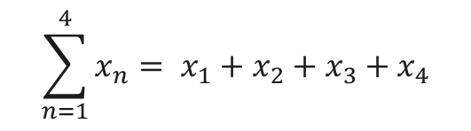
Te weinig variabelen
$$\sum_{n=1}^{4}{x_{n}}= x_{1}+x_{2}+x_{3}+x_{4}$$
Stel berekening hiernaast
Aantal variabelen = 4 + 1
x1, x2, x3, x4
Het resultaat bijv. Y
Zie code voorbeeld links
Maar nu: n = 10
Waar houdt dit op?
int x1,x2,x3,x4,y;
Y=x1+x2+x3+x4;
int x1,x2,x3,x4,x5, x6,x7,x8,x9,x10,y;
Y=x1+x2+x3+x4+x5+x6+x7+x8+x9+x10;

Slide 19
Oplossing: array
Simpele oplossing: gebruik een array
En een for lus
Dit lukt niet altijd!
Int n = 200;
Int[] x = new int[n];
for(i=0;i<x.length();i++){
y+ = x[i];
}

Slide 20
Tip: gebruik de stack!
F(n)
F(n-1)
F(n-2)
F(n-3)
F(n-4)
Gebruik de stack / functie voor het faciliteren van
Lokale variabelen
Functie parameters
Resultaat bewaren

Slide 21
Geheugen van de stack
functie
Stack (“memory stapel”)
int bereken(int x, int y, int z)
int x
int y
int a, b, c;
a =1;
b = 2;
c = 3;
int z
return a+b+c+x+y+z;
int <resultaat>
void main (void ){
int result = bereken(4,5,6)
}

Slide 22
Geheugen van de stack
Stack (“memory stapel”)
int x = 4
void main (void ){
int result = bereken(4,5,6)
}
int y = 5
int z = 6
Return 16;

Slide 23
Geheugen van de stack
Stack (“memory stapel”)
int x
Functies / code
int bereken(int x, int y, int z) {
int y
int z
int res = doeIets(10,15);
int <resultaat>
int p
int doeIets(int p, int q)
int q
int <resultaat>
{ return p * q }
return a+b+c+x+y+z;
Notes:
Functie bereken roept de functie doeIets aan
Parameters stapelen zich op op de stack

Slide 24
Geheugen van de stack
int x
int x
int x
int <resultaat>
int y
int y
int y
int z
int z
int z
int <resultaat>
int <resultaat>
int <resultaat>
int p
int <resultaat>
int q
int <resultaat>
TIJD

Slide 25
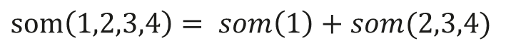
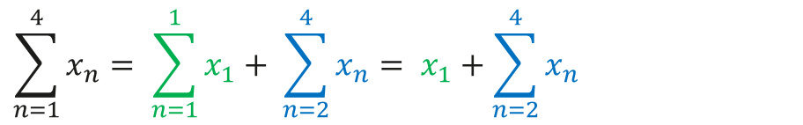
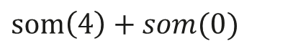
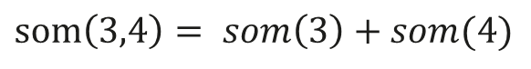
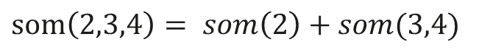
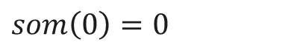
Recursie – Optellen van 4 getallen
$$\sum_{n=1}^{4}{x_{n}}= x_{1}+x_{2}+x_{3}+x_{4}$$
$$\sum_{n=1}^{4}{x_{n}}= \sum_{n=1}^{1}{x_{1}}+ \sum_{n=2}^{4}{x_{n}}= x_{1}+\sum_{n=2}^{4}{x_{n}}$$
$$som\left(1,2,3,4\right)= som\left(1\right)+som(2,3,4)$$
$$som\left(2,3,4\right)= som\left(2\right)+som(3,4)$$
$$som\left(3,4\right)= som\left(3\right)+som(4)$$
$$som\left(4\right)+som(0)$$
$$som\left(0\right)=0$$

Slide 26
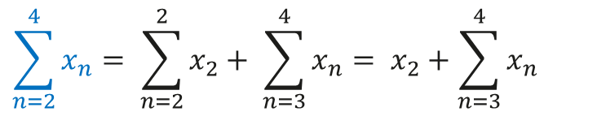
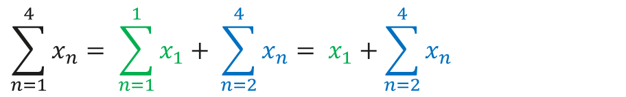
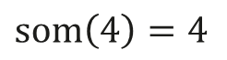
Recursie – 3
$$\sum_{n=1}^{4}{x_{n}}= \sum_{n=1}^{1}{x_{1}}+ \sum_{n=2}^{4}{x_{n}}= x_{1}+\sum_{n=2}^{4}{x_{n}}$$
$$\sum_{n=2}^{4}{x_{n}}= \sum_{n=2}^{2}{x_{2}}+ \sum_{n=3}^{4}{x_{n}}= x_{2}+\sum_{n=3}^{4}{x_{n}}$$
$$som\left(1,2,3,4\right)= som\left(1\right)+som(2,3,4)$$
$$som\left(2,3,4\right)= som\left(2\right)+som(3,4)$$
$$som\left(3,4\right)= som\left(3\right)+som(4)$$
$$som\left(4\right)=4$$

Slide 27
Recursie – 4
$$\sum_{n=1}^{4}{x_{n}}= \sum_{n=1}^{1}{x_{1}}+ \sum_{n=2}^{4}{x_{n}}= x_{1}+\sum_{n=2}^{4}{x_{n}}$$
$$\sum_{n=2}^{4}{x_{n}}= \sum_{n=2}^{2}{x_{2}}+ \sum_{n=3}^{4}{x_{n}}= x_{2}+\sum_{n=3}^{4}{x_{n}}$$
$$som\left(1,2,3,4\right)= som\left(1\right)+som(2,3,4)$$
1+9= 10
$$som\left(2,3,4\right)= som\left(2\right)+som(3,4)$$
2+7 = 9
$$som\left(3,4\right)= som\left(3\right)+som(4)$$
3+4 = 7
$$som\left(4\right)=4$$
4

Slide 28
Recursie – maak kleine letters
Klein (‘ABCD’) = ‘abcd’
Klein (‘ABCD’) = Klein(‘A’) + Klein(‘BCD’)
Klein (‘BCD’) = Klein(‘B’) + Klein(‘CD’)
Klein (‘CD’) = Klein(‘C’) + Klein(‘D’)
Klein (‘D’) = Klein(‘D’) + Klein(‘’)
Klein (‘D’) = ‘d’
Klein (‘’) = ‘’
Resultaat = ‘a’+’b’+’c’+’d’ = ‘abcd’
Resultaat = ‘a’+(’b’+(’c’+(’d’))) = ‘abcd’

Slide 29


Recursie – maak kleine letters - ALERT
Klein (‘ABCD’) = ‘abcd’
Klein (‘ABCD’) = Klein(‘BCD’) + Klein(‘A’)
Klein(‘BCD’)= Klein(‘CD’) + Klein(‘B’)
Klein(‘CD’)= Klein(‘D’) + Klein(‘C’)
Klein(‘D’)= Klein(‘’) + Klein(‘D’)
Klein(‘D’) = ‘d’
Klein(‘’) = ‘’
Resultaat = ‘dcba’

Slide 30
Hoe komt dat nu?
3 + 4 == 7
7 - 3 == 4
4 + 3 == 7
3 – 7 == -4
Bij werken met variabelen van het type int, float, double werkt de operator plus (‘+’) associatief: A+B == B+ A
Bij werken met variabelen van het type int, float, double werkt de operator plus (‘-’) niet associatief: A - B != B - A
https://nl.wikipedia.org/wiki/Associativiteit_(wiskunde)

Slide 31

Hoe komt dat nu?
‘P’ + ‘Q’ == “PQ”
‘Q’ + ‘P’ == “QP”
“PQ” != “QP”
In C# werkt de PLUS operator (‘+’) om strings aan elkaar te knopen: de volgorde is daarbij van invloed op het resultaat!

Slide 32
Recept: Recursie is de lus!
Wat is de stop-conditie
Wat geef ik terug als ik stop?
Wat is het huidige element?
Wat moet ik met dat element doen? ➔ Dit is de eigenlijke werking van je functie!
Bepaal het restant wat nog berekend moet worden
Roep de recursie aan met het restant als input
Vang het resultaat op van deze berekening (punt 6)
Combineer het resultaat van 4 en 7
Geef het resultaat van 8 terug via ‘return’
LET OP: in ‘normale’ recursie zit geen andere lus zoals for/while/foreach etc
Bij backtracking met recursie kan dat wel

Slide 33
Vervelend!
(BCD) + A
(CD) + B +A
(D) + C + B+ A
DCBA
Of juist handig!
Besef je
hoe je de resultaten aan elkaar knoopt
Wanneer je de resultaten aan elkaar knoop
public string klein(string woord) {
...
return woord[0].toLower() + klein( substr(woord,1));
}
“normaal”
public string klein(string woord) {
...
return klein( substr(woord,1)) + woord[0].toLower();
}
“achterstevoren”

Slide 34
Behandel het huidige element
Wat moet je doen met het huidige element
Som([1,2,3,4]) = som([1]) + som([2,3,4])
Som([1,2,3,4]) = som(1) + som([2,3,4])
Huidige Element
som([1]) == 1
klein(“A”) == “A”.toLower() == “a”
LET OP: het gaat hier om STRINGS en niet om losse CHAR!

Slide 35

Bepaal resultaat
Je roept dus NIET de functie aan voor het huidige element!
public string klein(string woord) {
...
return klein(woord[0]) + klein( substr(woord,1));
}
public string klein(string woord) {
...
return woord[0].toLower() + klein( substr(woord,1));
}

Slide 36
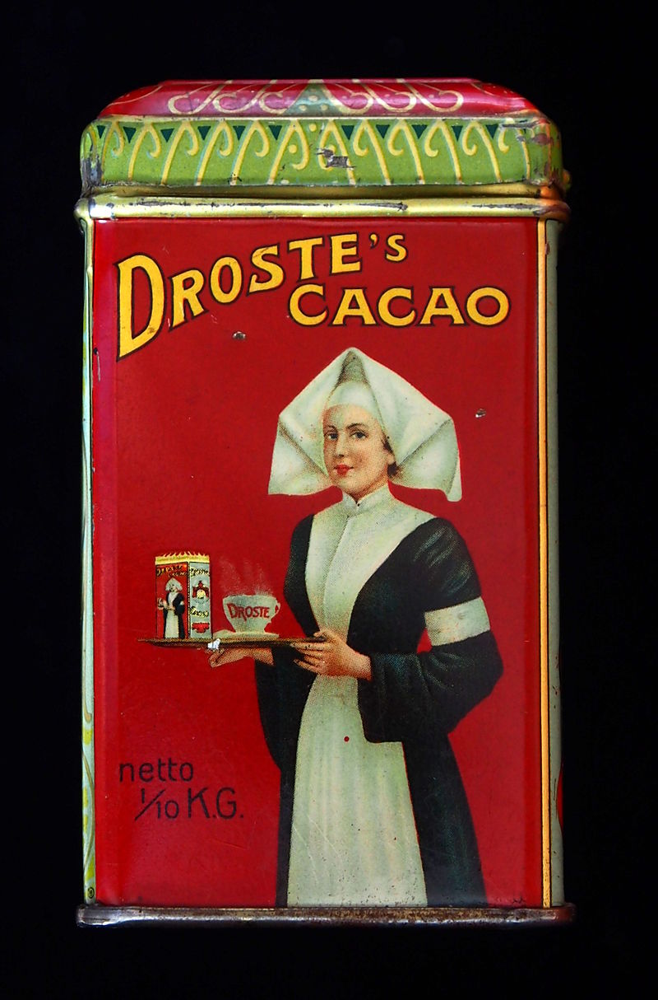
Stoppen!
Hoe en wanneer stoppen?!
“Stopconditie”
Weet wanneer je “rest” leeg is ( ‘is op’)
Bij een lijst: een leeg element
Bij getallen: vaak getal == nul
Wat te doen bij stoppen?!
Bepaal een resultaat dat het resultaat niet beïnvloed!
Stop de recursie

Slide 37
Stoppen maar!
“Martin” + “” == “Martin”
7 + 0 == 7
Wat moet je doen als je stopt?
Welk resultaat geef je terug?
Welke informatie heb ik als ik de stop conditie heb bereikt?
Bedenk:
“Wat moet ik aan het resultaat dat tot nu toe berekend is veranderen? “
Belangrijk: lees de opdracht!
Vaak:
Bij Strings ➔ geef lege string terug
Bij getallen ➔ geef een getal terug dat de huidige situatie op de juiste manier beinvloed

Slide 38
Stoppen maar (2)
if (n == 0) { return 0}
if (text == “”) { return “”}
if (n == 1) { return 1}
if (n == 42) { return 0 }

Slide 39
Recept: Recursie is de lus!
Wat is de stop-conditie
Wat geef ik terug als ik stop?
Wat is het huidige element?
Wat moet ik met dat element doen? ➔ Dit is de eigenlijke werking van je functie!
Bepaal het restant wat nog berekend moet worden
Roep de recursie aan met het restant als input
Vang het resultaat op van deze berekening (punt 6)
Combineer het resultaat van 4 en 7
Geef het resultaat van 8 terug via ‘return’
LET OP: in ‘normale’ recursie zit geen andere lus zoals for/while/foreach etc
Bij backtracking met recursie kan dat wel

Slide 40
Object Oriented Programming
Classes
Inheritance
Overloading / Virtuals

Slide 41
Waarom heet dit
Object Oriented Programming
als je
Classes
ontwerpt en bouwt?

Slide 42
Klassen
“Auto”
“Vervoersmiddel”
Elektrisch
Diesel
Benzine
Auto
Fiets
Motor
Step
Ouder
Parent
Base
Specialisatie: De klasse waar de pijl naar wijst is minder algemeen: deze is meer gespecialiseerd
Generalisatie: De klasse waar de pijl naar wijst is steeds algemener: deze heeft steeds meer kenmerken/functies die voor veel soorten gelden.
Kind
Child
Child

Slide 43
Klassen en objecten
Een klasse is een soort sjabloon:
Als je het gebruikt
wordt er in het geheugen op basis van dat sjabloon
een object gemaakt.

Slide 44
Intermezzo - structs
Gegevens verzamelen in een struct
Functies aanroepen met een struct

Slide 45
Functies aanroepen met veel parameters
string naam, achternaam, haarkleur;
int leeftijd;
naam = "Martin";
achternaam = "Molema";
leeftijd = 35;
haarkleur = "grijs";
// bij de aanroep dus alle variabelen meegeven.
PersoonAfdrukken(naam, achternaam, leeftijd, haarkleur);

Slide 46
“Struct” to the rescue
struct Persoon
{
public string naam;
public string achternaam;
public int leeftijd;
public string haarkleur;
}
Verzamelen van verschillende variabelen in één structuur
Persoon is voortaan een nieuw type.
Declareer variabelen van type Persoon
Toegang tot variabelen via dot-notation
Persoon martin = new Persoon();
Persoon is voortaan een nieuw type.
Declareer variabelen van type Persoon
martin.naam = "Martin";
martin.achternaam = "Molema";
martin.leeftijd = 35;
martin.haarkleur = "grijs";
Toegang tot variabelen via dot-notation
PersoonAfdrukkenStructuur(martin);
Aanroepen met variabele van type struct

Slide 47
Functies met struct-parameters
static void PersoonAfdrukken(string naam, string achternaam, int leeftijd, string haarkleur)
static void PersoonAfdrukkenStructuur(Persoon p)
Type
Variabele
Dot-notation of informatie op te vragen
Console.WriteLine("Hallo {0} {1}, je bent {2} jaar oud\nKleur haar = {3}", p.naam, p.achternaam, p.leeftijd, p.haarkleur);

Slide 48
Nog een stapje verder!
struct Persoon
{
public string naam;
public string achternaam;
public int leeftijd;
public string haarkleur;
public void help() { Console.WriteLine("help"); }
}
Je mag ook functies toevoegen aan een struct!
Persoon martin = new Persoon();
martin.help();

Slide 49
Functies binnen struct – variabelen gebruiken
struct Persoon
{
public string naam;
public string achternaam;
public int leeftijd;
public string haarkleur;
public void print() { Console.WriteLine(achternaam); }
}
Persoon martin;
martin.achternaam = "Molema";
martin.print();
Molema

Slide 50
Hoe nu verder?
struct WerkendPersoon
{
public string naam;
public string achternaam;
public int leeftijd;
public string werkgever;
public string functie;
public void print() {
Console.WriteLine("Hallo {0} {1}, je bent {2} jaar oud", naam, achternaam, leeftijd);
Console.WriteLine("Werkt bij {0} als {1}", werkgever, functie);
}
}
We maken een persoon die werkt met ongeveer dezelfde informatie

Slide 51
Hoe nu verder?
struct Student
{
public string naam;
public string achternaam;
public int leeftijd;
public string studie;
public string instelling;
public void print() {
Console.WriteLine("Hallo {0} {1}, je bent {2} jaar oud", naam, achternaam, leeftijd);
Console.WriteLine("Studeert bij {0} opleiding {1}", instelling, studie);
}
}
En we maken een student met alweer ongeveer dezelfde informatie.
Let op: de Console.WriteLine is identiek aan die van persoon, maar daar kunnen we geen gebruik van maken.

Slide 52
Hoe nu verder?
struct WerkendeStudent
{
public string naam;
public string achternaam;
public int leeftijd;
public string studie;
public string instelling;
public string werkgever;
public string functie;
public bool deeltijd;
public void print()
{
Console.WriteLine("Hallo {0} {1}, je bent {2} jaar oud", naam, achternaam, leeftijd);
Console.WriteLine("Werkt bij {0} als {1}", werkgever, functie);
Console.WriteLine("Studeert in {2} bij {0} opleiding {1}", instelling, studie,
deeltijd ? "deeltijd" : "voltijd");
}
}
En we maken een werkende persoon die ook nog studeert. Let op hoeveel duplicate code we inmiddels hebben

Slide 53
Nadelen
Veel duplicate code
Slecht onderhoudbaar
Slecht uitbreidbaar
Stel je wilt de print() functie veranderen
Stel je bent een veld vergeten (bijv. geslacht)
Conclusie
struct prima bruikbaar om eenvoudige data samen te nemen
Andere oplossing nodig voor toekomstvaste, onderhoudbare, uitbreidbare code

Slide 54
En dan nu…. Classes!
Gegevens + functionaliteit in één ‘ding’
Constructors

Slide 55
New!
}
class Auto {
string naam;
}
void maakAuto(){
Auto xyz = new Auto();
}
Klasse (“class”)
Type (= Auto)
Variabelenaam
Initialisatie
void maakInt(){
int abc = 10;
}

Slide 56
Constructor
Een constructor
‘bouwt’ (‘to construct’)
een object
in het geheugen
op basis van het sjabloon (=klasse)

Slide 57
New! :: verplichte constructor aanroep!
}
class Auto {
string naam;
}
void maakAuto(){
Auto xyz = new Auto();
}
Klassenaam (“classname”)
Type (= Auto)
Initialisatie
Variabelenaam
Aanroepen van de constructor!

Slide 58
New! :: verplichte constructor aanroep!
}
class Auto {
string merknaam;
Auto(string naam){
merknaam = naam
}
}
void maakAuto(){
Auto xyz = new Auto(‘Audi’);
}
class Auto {
string merknaam;
Auto(){
merknaam = ‘??’
}
}
Type (= Auto)
Variabelenaam
Initialisatie
Aanroepen van de constructor!

Slide 59
Encapsulation
Frisdrank automaat
Informatie
Acties
Informatie: vertelt iets over de eigenschappen en/of de status van een object.
Acties: functies / methodes die de eigenschappen kunnen beïnvloeden of uitlezen / opvragen.
Combinatie: alle functies en methodes kunnen bij de informatie in het object

Slide 60
Zichtbaarheid
Public: de buitenwereld (buiten het object) kan er gebruik van maken
Frisdrank automaat
Informatie
Acties
Private: alleen intern beschikbaar
Tip: Gebruik voor toegang (read/write) tot interne variabelen ook de daarvoor beschikbare methodes/functies!
Private
NIET:
this.saldo = this.saldo + 10;
Wel:
this.verhoogSaldo(10);
Public
NIET:
this.saldo = this.saldo - 1000;
Wel:
this.verlaagSaldo(1000); // checks to prevent negative values

Slide 61
Inheritance (overerving)
Vervoersmiddel
Informatie
Kleur
Acties
Fabrikant
Berijden
SnelheidPlus
Snelheid
SnelheidMin
Wielen
Auto
Informatie
Acties
Starten
Wielen = 4
SnelheidPlus
SnelheidMin
AantalDeuren
DeurOpen
DeurDicht

Slide 62
Inheritance 2
Step
Informatie
Acties
Opstappen
Wielen = 2
SnelheidPlus
SnelheidMin
Fiets
Informatie
Acties
OpZadelGaanZitten
Wielen = 2
SnelheidPlus
SnelheidMin

Slide 63
In Code – de klasse ‘Vervoersmiddel’
class Vervoersmiddel
{
private string kleur;
private string fabrikant;
private int snelheid;
private int aantalWielen;
public Vervoersmiddel(int wielen, string kleur)
{
this.aantalWielen = wielen;
this.snelheid = 0;
this.fabrikant = "";
this.kleur = kleur;
}
}
De methode ‘public Vervoersmiddel’ is de constructor omdat deze dezelfde naam heeft als de klasse (class Vervoersmiddel)
Deze constructor heeft twee parameters : ‘int wielen, string kleur’
De waardes die niet door de parameters worden gegeven, krijgen een standaard waarde (default value).

Slide 64
Aanmaken van de Vervoersmiddelen
Vervoersmiddel v1 = new Vervoersmiddel(6, "Zwart");
Hier wordt een variable (v1) gemaakt van het type ‘Vervoersmiddel’. Bij de constructor (Vervoersmiddel(...)) wordt de kleur "Zwart" opgegeven, en zes wielen (6)

Slide 65
In code - inheritance
class Fiets : Vervoersmiddel {
}
De betekenis van de dubbele punt (:) ➔ De klasse ‘Fiets’ in een kind van de klasse ‘Vervoersmiddel’

Slide 66
In code
class Fiets : Vervoersmiddel
{
public Fiets(string kleur): base(2, kleur) {
}
}
De methode ‘public Fiets’ is de constructor omdat deze dezelfde naam heeft als de klasse (class Fiets)
Deze constructor heeft één parameter: ‘string kleur’: bij het aanmaken van een Object/instantie moet/mag je dus zelf een kleur kiezen.
Deze constructor roept éérst de constructor aan van de bovenliggende klasse: ‘: base’.
De constructor van de bovenliggende klasse (Vervoersmiddel) vereist twee variabelen: ‘(2, kleur)’: het aantal wielen (is dus altijd 2 voor een Fiets) en de kleur (kan zelf gekozen worden bij het aanmaken van een Fiets.

Slide 67
Aanmaken van fietsen
Fiets f1 = new Fiets("Rood");
Fiets f2 = new Fiets("Wit");
Fiets f3 = new Fiets("Blauw");
Hier worden 3 fietsen gemaakt: f1, f2, f3
Let op dat het aantal wielen dus niet opgegeven wordt, maar uiteindelijk door de constructor van de klasse Fiets wordt afgedwongen op de waarde 2.
De kleur is wel steeds anders: "Rood" , "Wit" , "Blauw"

Slide 68
In code
class Fiets : Vervoersmiddel
{
public Fiets(string kleur): base(2, kleur)
{}
public void OpZadelGaanZitten()
{
}
}
Hier is te zien dat er ook een andere methode is toegevoegd: OpZadelGaanZitten()

Slide 69
Eindelijk! Polymorfisme
Methodes specialiseren
Optimaal gebruik inheritance

Slide 70
Polymorfisme
Werken met methodes in een lager gelegen klasse die de functionaliteit anders/beter uitvoert.
Gebruik in de basisklasse sleutelwoord ‘virtual’:
public virtual int SnelheidPlus(int delta)
public virtual int SnelheidMin(int delta)
Gebruik in de onderliggende klasse sleutelwoord ‘override’:
public override int SnelheidPlus(int delta)
public override int SnelheidMin(int delta)
Tijdens “runtime” wordt bepaald door de klasse welke methode aangeroepen wordt
TIP: je kunt dus de code van de bovenliggende klasse gebruiken met base.<functie>:
return base.SnelheidMin(delta);

Slide 71
Polymorfisme
Regel:
Als je een object van klasse A mag gebruiken
Dan
Mag je ook alle klassen die erven (‘kind zijn’) van A gebruiken
Dus: als ik een lijst maak waar object van de klasse
‘Vervoersmiddel’
in mogen
DAN
Mag ik ook Fietsen, Autos en Step-objecten gebruiken om in de lijst te zetten.
List<Vervoersmiddel> mijnVervoersmiddelen = new List<Vervoersmiddel>();

Slide 72
Polymorfisme 2
List<Vervoersmiddel> mijnVervoersmiddelen = new List<Vervoersmiddel>();
Fiets f1 = new Fiets("Rood");
Vervoersmiddel v1 = new Vervoersmiddel(6, "Zwart");
Auto audi = new Auto(AantalDeurenEnum.drie, "Zwart");
mijnVervoersmiddelen.Add(f1);
mijnVervoersmiddelen.Add(audi);
mijnVervoersmiddelen.Add(v1);
De lijst schijnt beperkt te zijn: er mogen alleen ‘Vervoersmiddel’ objecten aan toegevoegd worden!
Er staat immers: List<Vervoersmiddel>
Echter, omdat het dus gaat om Polymorfisme mag je ook een ‘Fiets’ of een ‘Auto’ toevoegen.

Slide 73
List<Vervoersmiddel> mijnVervoersmiddelen = new List<Vervoersmiddel>();
mijnVervoersmiddelen.Add(f1);
mijnVervoersmiddelen.Add(f2);
mijnVervoersmiddelen.Add(f3);
mijnVervoersmiddelen.Add(audi);
mijnVervoersmiddelen.Add(v1);
foreach (Vervoersmiddel verv in mijnVervoersmiddelen)
{
verv.SnelheidPlus(10);
}
Gebruik:
Zet je objecten van verschillende klassen in één lijst
Doorloop de lijst met de FOR-EACH lus
De lusvariabele (‘verv’) is altijd van een generieke klasse (dus één die boven alle mogelijke gebruikte klassen ligt)
Roep de functie aan die in de bovenste klasse genoemd
De runtime zorgt dat de juiste methode aangeroepen wordt door naar het type klasse te kijken:
Auto? ➔ Auto.SnelheidPlus()
Fiets? ➔ Fiets.SnelheidPlus();

Slide 74
Wat is de ‘base’?
Vervoersmiddel
Base:
Auto
Base:
DieselAuto

Slide 75
Sidenote: Gebruik DoxyGen
Download DoxyGen voor het maken van documentatie website.
Volg de handleiding voor integratie met Visual Studio
http://cs.harding.edu/gfoust/doxygen.html
https://computingonplains.wordpress.com/doxygen-and-visual-studio/
Start het maken van documentatie
Start de index.html
http://cs.harding.edu/gfoust/doxygen.html

Slide 76
Function Overloading
Meerdere functies met hetzelfde doel

Slide 77
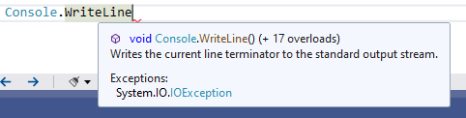
Maak een functie flexibeler – function overloading
Wat nu als je een functie hebt die verschillende dingen doet afhankelijk van het aantal parameters.
Bijvoorbeeld:
Extra informatie
Default waarden

Slide 78
Methode met andere parameters
Alleen naam + parameters bepalen of een functie uniek is
NIET
Static/public/protected
Return type
Foutmelding bij overlap:
CS0111 Type 'SmartFunctions' already defines a member called 'Add' with the same parameter types
public static int Add(int a, int b)
{
return a + b;
}
public static int Add(int a, int b, int c)
{
return a + b + c;
}

Slide 79
Variabel aantal parameters?
public static int Add(int[] list)
{
int result = 0;
foreach (int item in list)
{
result += item;
}
return result;
}
public static int Sum(params int[] list)
{
int result = 0;
foreach (int item in list)
{
result += item;
}
return result;
}

Slide 80
Variabel aantal parameters? Deel 2
“Resterende parameters” kun je achteraan toevoegen met het params keyword.
string sr3 = SmartFunctions.Add("EURO ", ",-", 1, 2, 3, 4, 5, 6, 7, 8, 9);
public static string Add(string prefix, string suffix, params int[] list)
{
double result = 0;
foreach (double item in list)
{
result += item;
}
return prefix + result + suffix;
}

Slide 81
Class Diagram

Slide 82
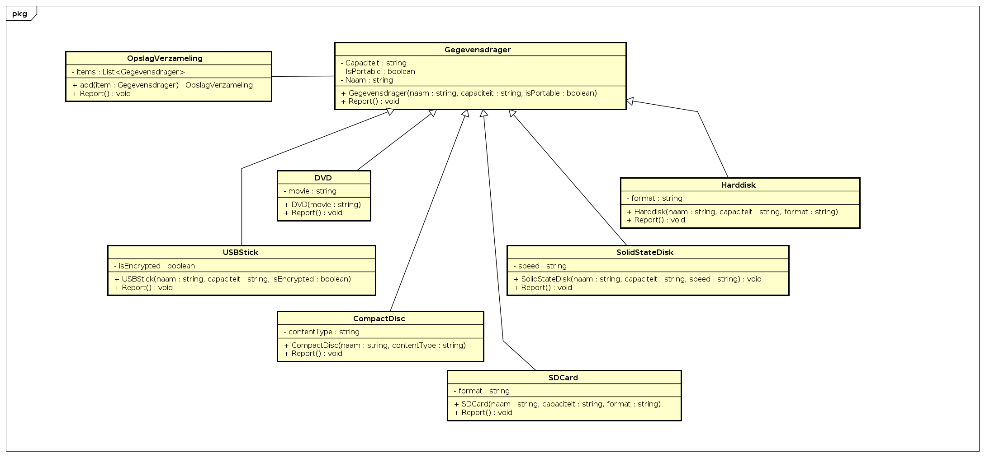
Voorbeeld Class diagram

Slide 83
Legenda bij class diagram
Pijl met open punt → wijst naar de parent klasse (Specialistische klasse → Algemeen)
Variabele namen boven de streep
Methodes onder de streep.
https://en.wikipedia.org/wiki/Class_diagram
Let op de constructors van de klassen die van elkaar erven
Let op methodes die op meer niveaus zijn geimplementeerd

Slide 84
Operator Overloading
Rekenen met objecten

Slide 85
Geef andere betekenis aan operators
Voorbeelden van operators:
Plus (+)
Min (-)
Vermenigvuldig (*)
Delen (/)
Array indexer ( [..] )
Stel je wilt twee “objecten” bij elkaar optellen. Wat is dan het resultaat?
Stel je hebt een bijzondere lijst maar wil wel de []-operator gebruiken?

Slide 86
class SpecialNumber
{
private int getal;
public SpecialNumber(int getal)
{
this.getal = getal;
}
public int Getal { get => getal; set => getal = value; }
public static SpecialNumber operator +(SpecialNumber a, SpecialNumber b)
{
return new SpecialNumber(a.Getal + b.Getal);
}
public static SpecialNumber operator *(SpecialNumber a, SpecialNumber b)
{
return new SpecialNumber(a.Getal * b.Getal);
}
}

Slide 87
Gebruik van operator overloading
SpecialNumber x1 = new SpecialNumber(10);
SpecialNumber x2 = new SpecialNumber(3);
SpecialNumber r1 = x1 + x2;
SpecialNumber r2 = x1 * x2;
Console.WriteLine("Resultaat 1 : {0}", r1.Getal);
Console.WriteLine("Resultaat 2 : {0}", r2.Getal);

Slide 88
Array Index []
Een eigen Array index operator schrijven gaat wat anders
class SpecialList
{
List<int> items;
public SpecialList()
{
this.items = new List<int>();
foreach(int number in Enumerable.Range(1, 10))
{
items.Add(number);
}
}
public int this[int i]
{
get { return this.items[i]; }
}
}
SpecialList list = new SpecialList();
Console.WriteLine(list[1]);
Console.WriteLine(list[3]);
Console.WriteLine(list[5]);

Slide 89
Static methodes
Keyword STATIC
Static class
Static variabelen

Slide 90
Static?
Met een static methode kun je een methode aanroepen zonder eerst een klasse te instantiëren (zonder ‘NEW’ te gebruiken)
Voorbeelden
class Program
{
static void Main(string[] args)
{
Console.WriteLine("Hello World!");
}
}
static class StaticClass
{
static public int AddTwoNumbers(int a, int b)
{
return a + b;
}
}

Slide 91
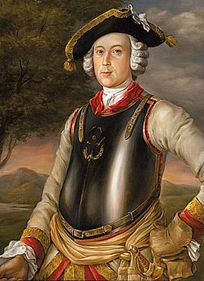

Wie maakt wat?
Ooit afgevraagd wie de eerste klasse maakt?
Het antwoord → Niemand!
Bij het opstarten van je programma zoekt dotnet naar een methode ‘MAIN’
Deze wordt aangeroepen zonder de klasse te instantiëren
Notes:
Links het boek ‘Catch-22’ waarin de problematiek dat je alleen iets kunt krijgen als je het al hebt (‘werkervaring nodig, maar ik heb geen werkervaring’)
Rechts de Baron Münchhausen die zichzelf bij zijn “bootstraps” uit het moeras trok → zelfde idee. Welke software start het starten van de software op? Juist: Software! Hmmm… daarvoor heb je dus een BIOS. In OOP/C# is de STATIC methode van de Main-class nodig.

Slide 92
Hoe werkt dat?
Klasse
Object A
Object C
Object B
Static variabelen
Instantie variabelen
Object A
Instantie variabelen
Instantie variabelen
Instantie variabelen
Static Methods
NEW
Methods
Methods
Methods
Methods
Methods

Slide 93
Wat kun je er mee?
Waarom zou je een static methode willen bouwen?
Bibliotheek met nuttige functies
Functie is niet afhankelijk van instantie variabelen
Globale variabelen
https://docs.microsoft.com/en-us/dotnet/csharp/programming-guide/classes-and-structs/static-classes-and-static-class-members

Slide 94
Pure Static versus Mixed
PURE
MIXED
STATIC CLASS XYZ {}
CLASS XYZ {}
class HalfStaticClass
{
private string naam;
public HalfStaticClass(string naam)
{
this.naam = naam;
}
static public int AddTwoNumbers(int a, int b)
{
return a + b;
}
public void PrintNaam()
{
Console.WriteLine(naam);
}
}
static class StaticClass
{
static public int AddTwoNumbers(int a, int b)
{
return a + b;
}
}
Geen NEW mogelijk!
Cannot declare a variable of static type 'StaticClass’
Cannot create an instance of the static class 'StaticClass'

Slide 95
Static constructor
Een STATIC class kan een STATIC constructor hebben
Initialisatie van STATIC variabelen
Static constructor wordt aangeroepen bij eerste gebruik.
Static constructor kan geen parameters hebben!
Want wie gaat die wanneer opgeven?!
Een static Destructor bestaat niet omdat een static class altijd/pas ‘eindigt’ als het hele programma stopt.

Slide 96
LinkedLists

Slide 97
Geen list of array
Array ➔ Immutable: na declaratie niet mogelijk om te veranderen
List ➔ Dynamisch; nadeel steeds verdubbeling van opslag
Mogelijke oplossing:
LinkedList

Slide 98
LinkedList - 1
Begin
Item
Item
Item
Item
?
?
?

Slide 99
LinkedList - verbinding
Begin
Item
Item
Item
NULL
Next
Next
Next
Item

Slide 100
LinkedList - head
Begin
Head
Item
Item
Item
NULL
Next
Next
Next
Item

Slide 101
LinkedList - data
Begin
Head
Item
Item
Item
NULL
Next
Next
Next
Item
Int =12
Int =3
Int =55
Int =345

Slide 102
LinkedList - operaties
Begin
Add
Delete
Walk
Head
Item
Item
Item
NULL
Next
Next
Next
Item
Int =12
Int =3
Int =55
Int =345

Slide 103
LinkedList - Walk
Begin
Head
START
2
3
4
STOP!
Item
Item
Item
NULL
Next
Next
Next
Item
Int =12
Int =3
Int =55
Int =345

Slide 104
LinkedList – Walk - Recursie
Begin
Head
START
2
3
4
STOP!
Item
Item
Item
NULL
Next
Next
Next
Item
Int =12
Int =3
Int =55
Int =345
Druk af
Druk af
Druk af
Druk af

